Slide 1
응용sw기초기술활용
이지나

Slide 2
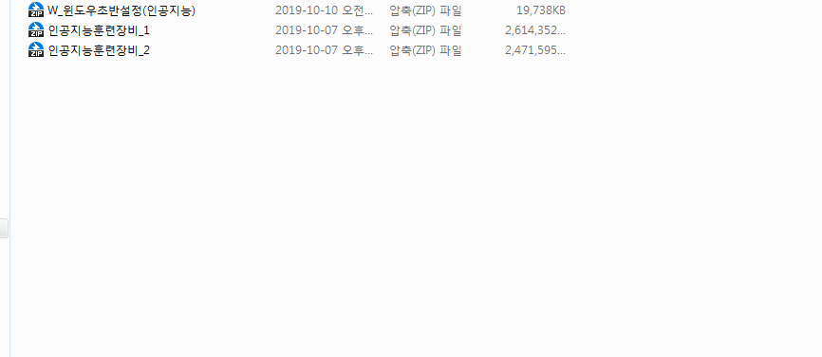
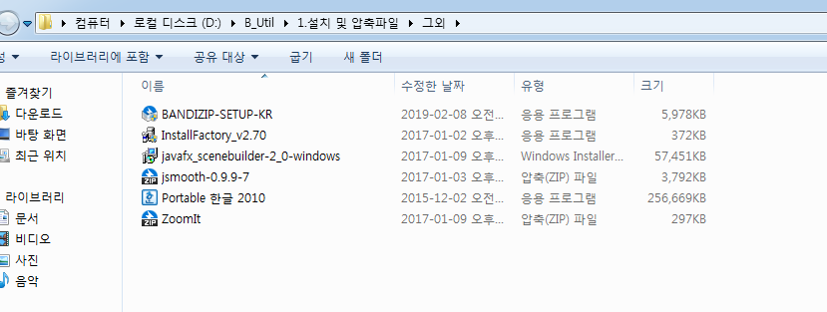
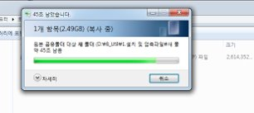
압축 풀기
D:\를 들어갑니다.
0102 폴더를 경로(B_Util>1.설치 및 압축파일) 이동 후 압축폴더를 풉니다.
압축을 풀때 폴더위치는 D:\까지만 써줍니다.

Slide 3
압축 풀기
D:\를 들어갑니다0102 폴더를 경로(B_Util>1.설치 및 압축파일) 이동 후 압축폴더를 풉니다.
압축을 풀때 폴더위치는 D:\까지만 써줍니다.

Slide 4
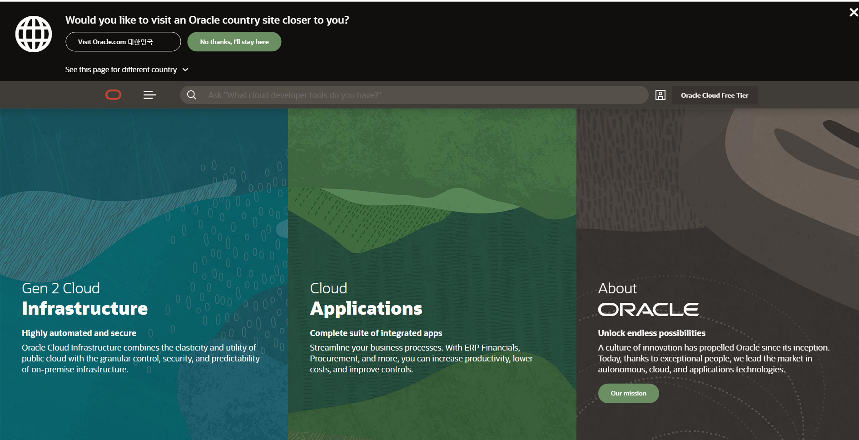
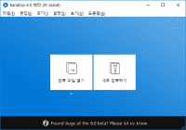
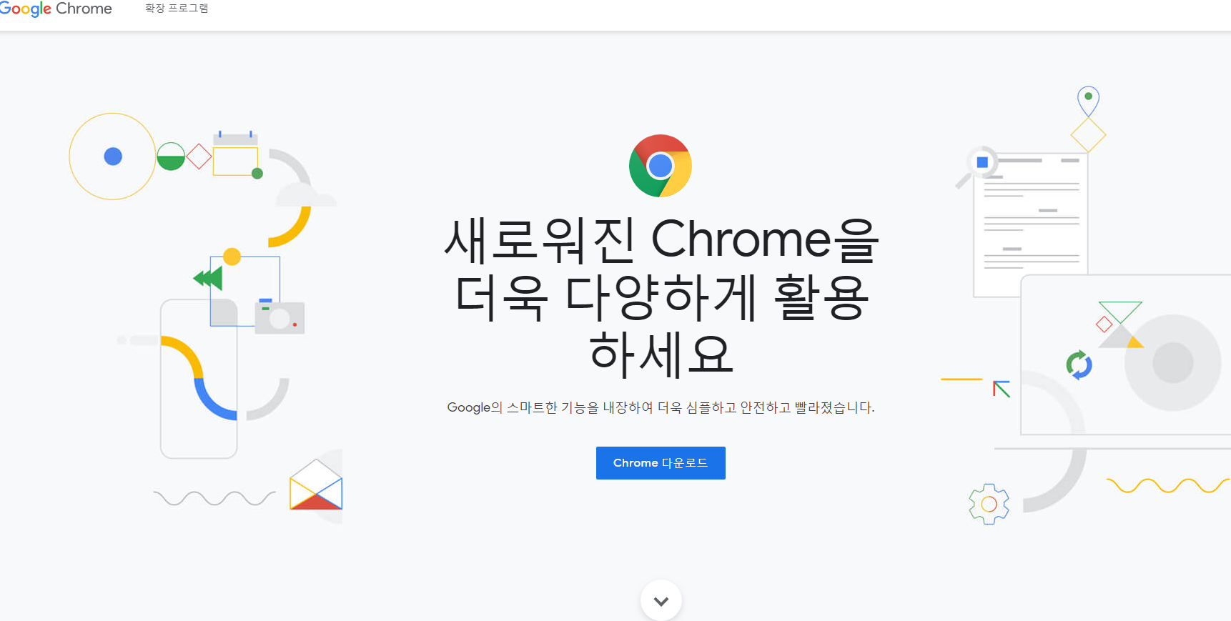
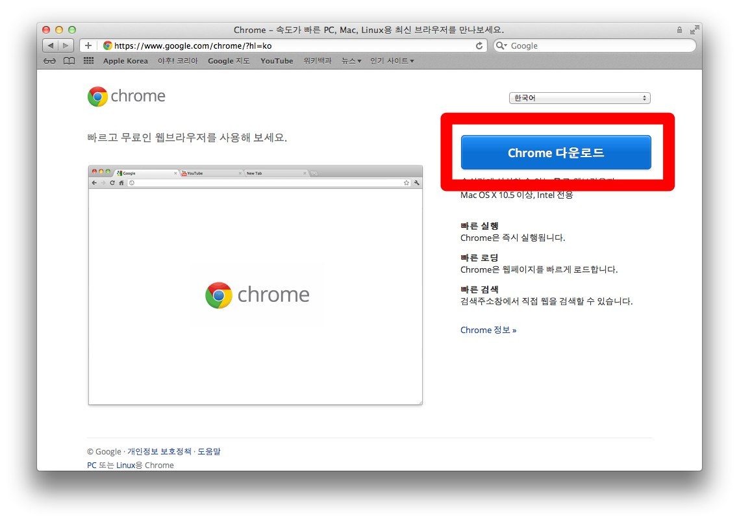
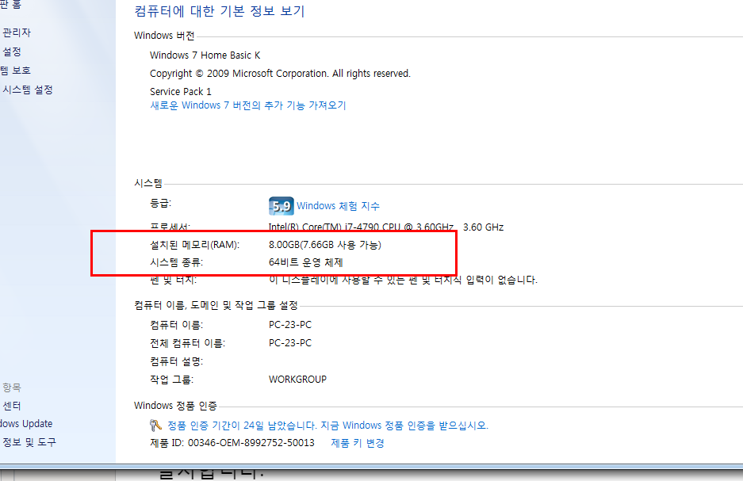
JAVA 설치
[그외]폴더 안의 [BANDIZIP-SETUP-KR]을 설치합니다.
받는 곳-> 주소창에 https://www.oracle.com 검색합니다.
window key > 내컴퓨터 >속성 에서 컴퓨터 종류에서
내 운영체제를 확인합니다.
익스플로어에서 google 을 검색후 [크롬]을 설치합니다.

Slide 5
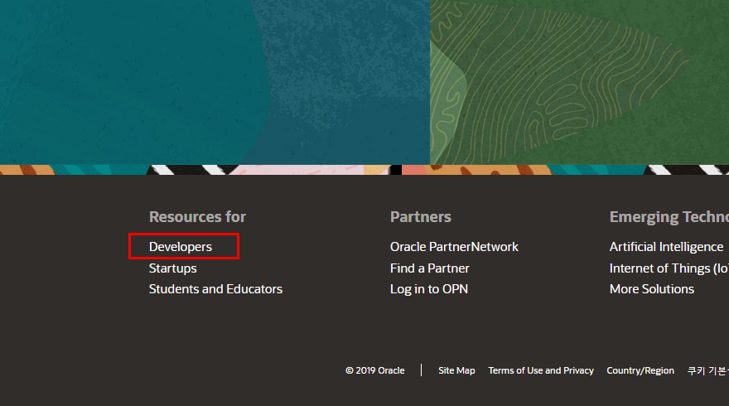
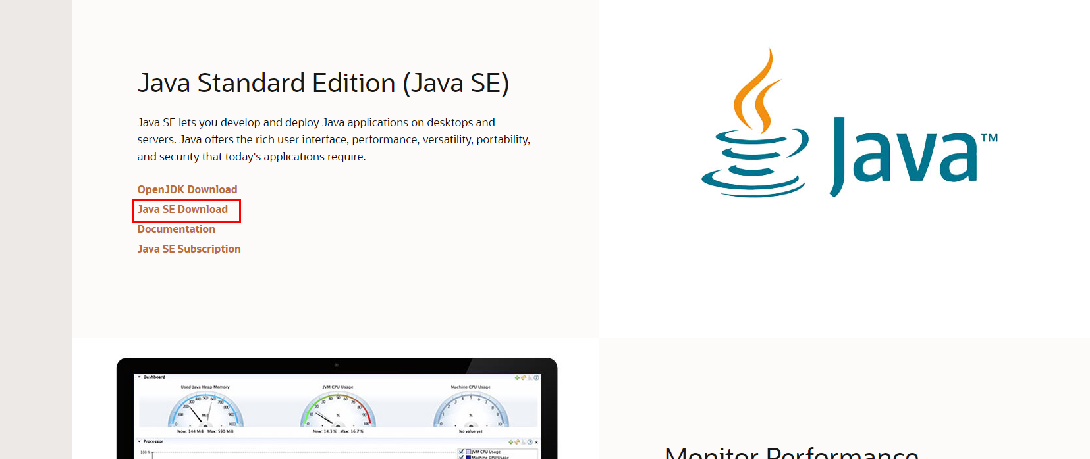
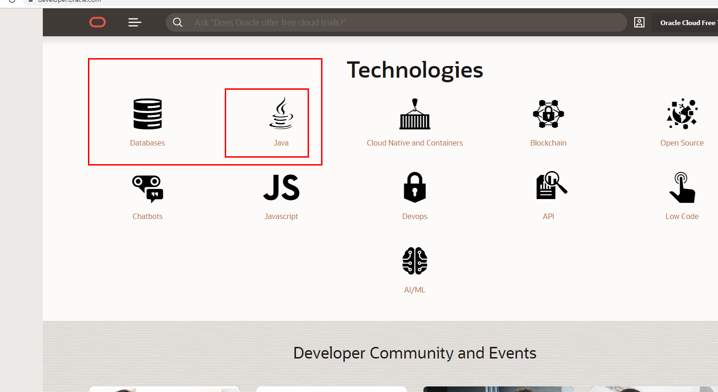
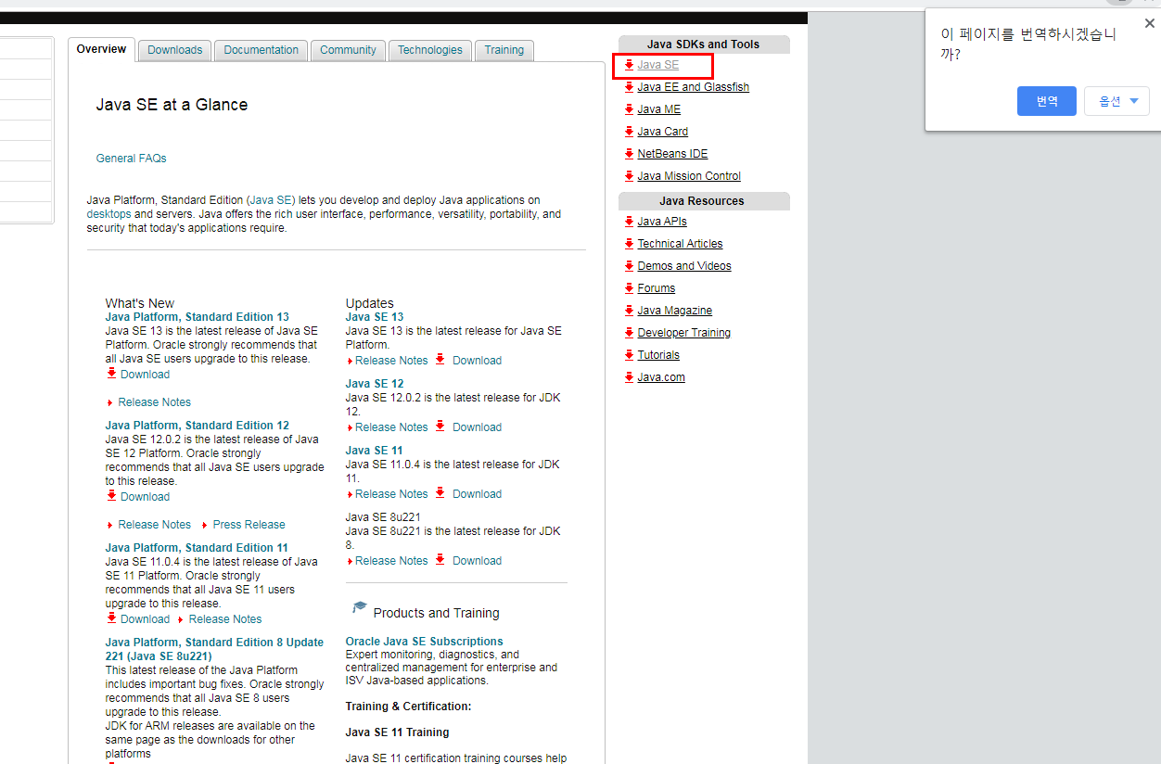
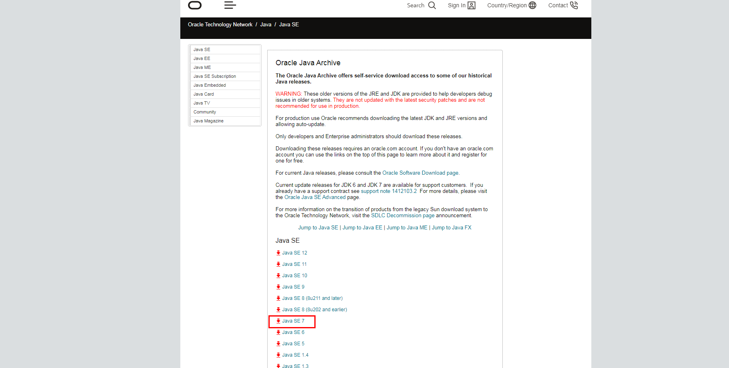
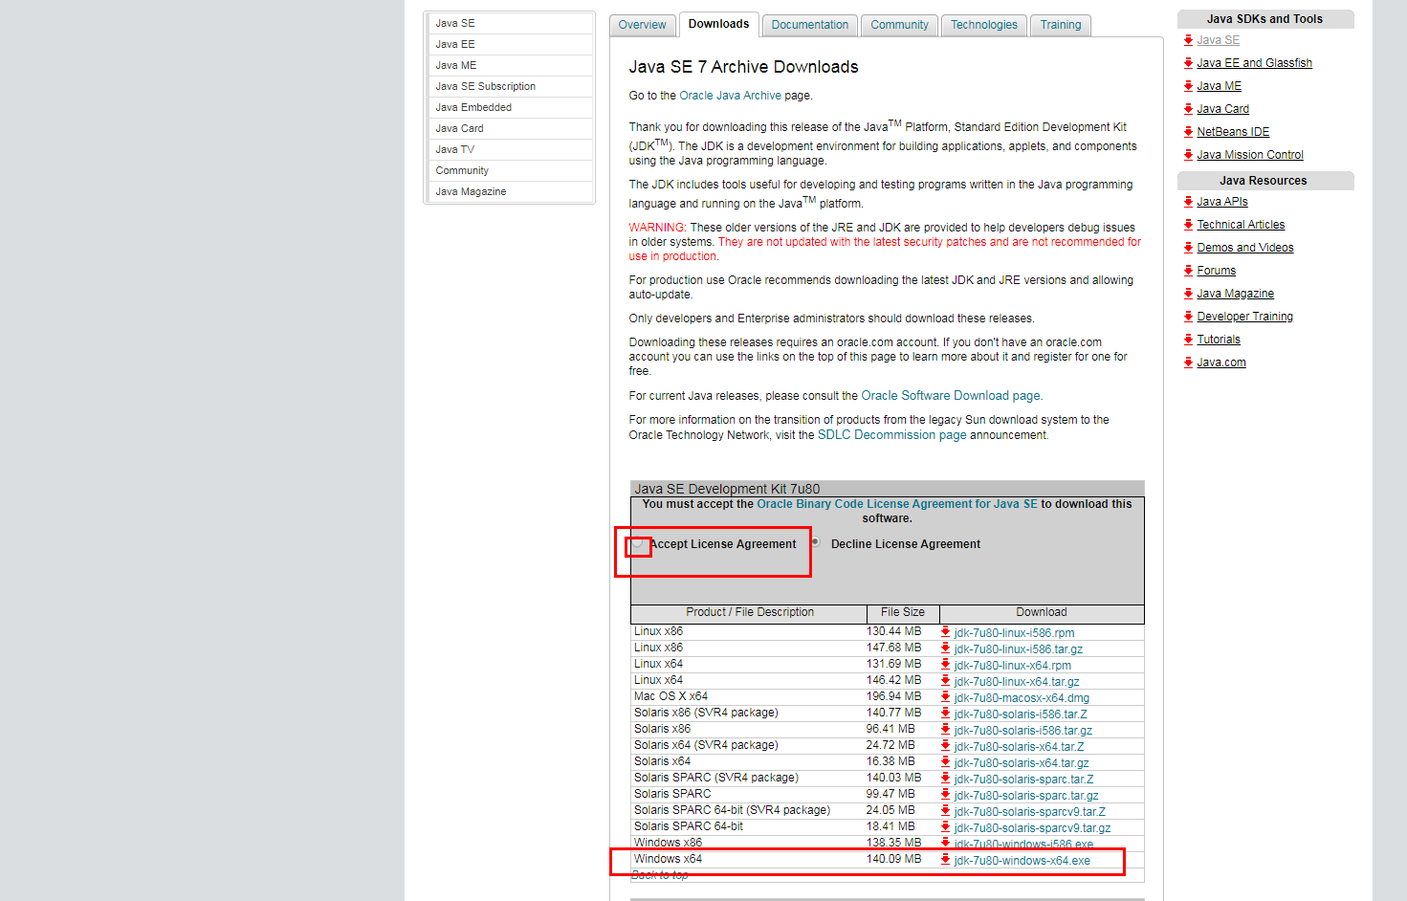
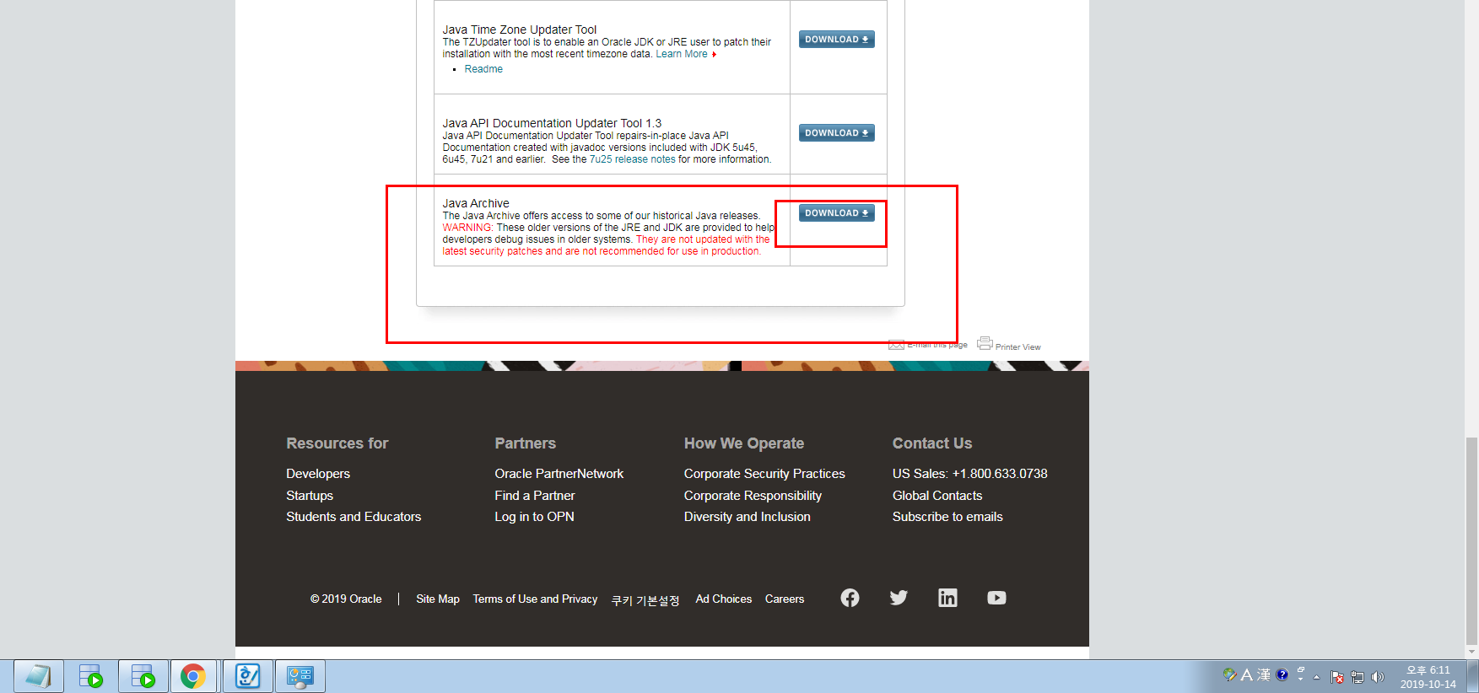
1
3
JAVA 설치
4
2
화면 하단의 DEVELOPERS 클릭->JAVA/DATA 를 속성에서 확인한 운영체제에 맞춰 설치합니다.
5에서 가장 화면 하단에 있으며 우리는 window Java SE7에서 동의를 누릅니다.
6
7
5

Slide 6
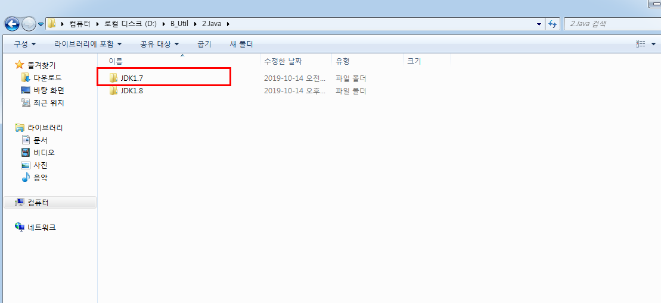
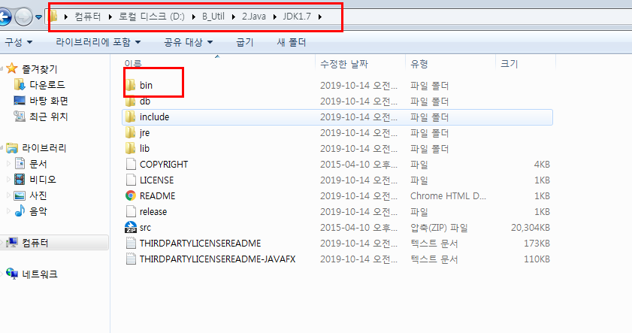
자바를 설치시 위치 설정을 D:\B_Util\2.Java 로 해준뒤
create 1.7폴더를 생성합니다.
D:\B_Util\2.Java\JDK1.7
JDK후에 JRE의 경우 생략하고 과감히 화면을 닫아줍니다.
1.8의 경우도 같은 방식으로 합니다.
D:\B_Util\2.Java\JDK1.8

Slide 7
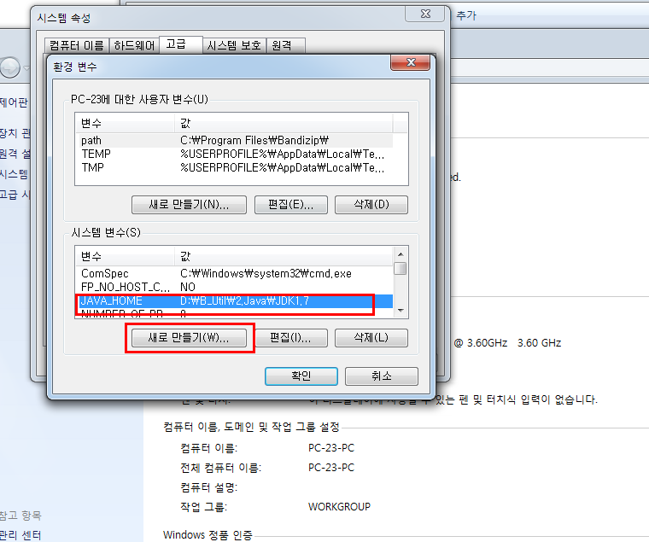
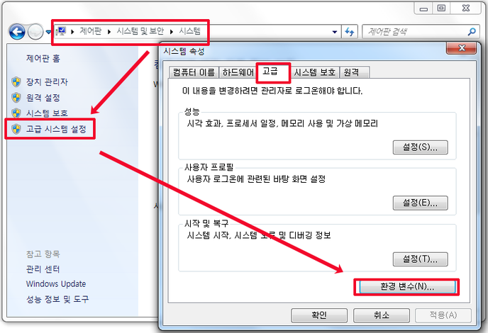
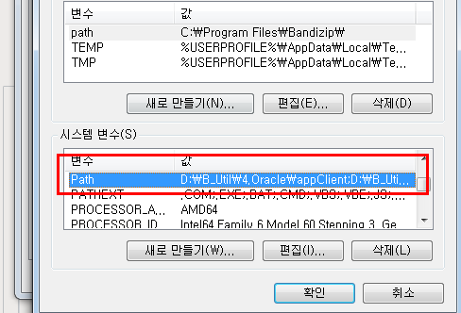
환경변수 설정
JDK path 설정
(1) 내컴퓨터 > 설정 > 고급 시스템설정 > 환경변수
(2) 시스템 변수(S)에서 ‘새로만들기’를 클릭한다.
(3) 변수이름 : JAVA_HOME
변수 값 : D:\B_Util\2.Java\jdk1.7.0_79 (jdk설치 위치) 자바가 있는 위치를 선택하면 됩니다. 그전에 자바설치시 위치폴더 create 1.7해줍니다.
​
(1) 시스템변수의 아무데나 선택 후 'p'를 누르면 path가 나타납니다. 아래쪽 시스템 변수(S)에서 Path를 선택한다.​
(2) ‘편집’을 클릭 한다.​
(3) 마지막 부분에 “ ;%JAVA_HOME%\bin; ”을 추가한다.

Slide 8
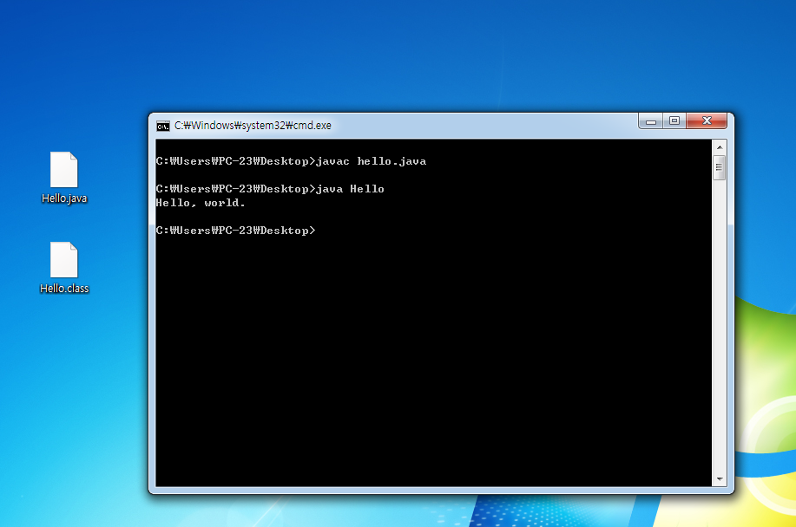
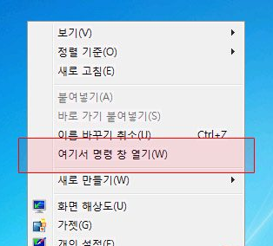
JAVA 설치확인
java설치 확인방법
(1) 윈도우키를 누르고 실행창에 ‘cmd'를 입력한다.
(2) ‘java –version’을 입력한다.
(3) ‘javac –version’을 입력한다.
(4) 버전이 같다면 정상이다. (버젼을 같게 사용한다.)
(5) ‘java’를 입력 시 화면출력이 정상적으로 이루어진다.
(6) ‘javac’를 입력 시 화면출력이 정상적으로 이루어진다.

Slide 9
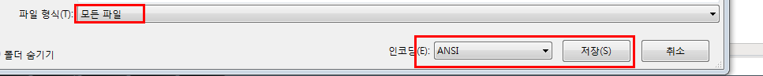
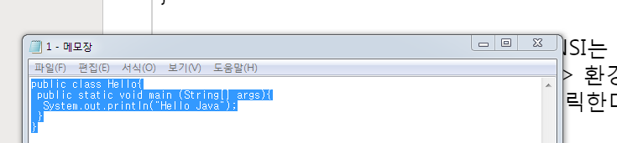
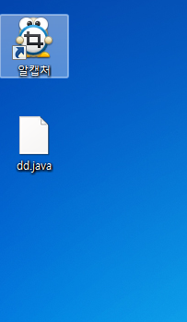
HELLO.JAVA 컴파일 -> 실행
3) 자바로 프로그램 작성해보기
메모장에 (window+R -> notepad검색)
public class Hello{
public static void main (String[] args){
System.out.println("Hello Java");
}
}
메모 후 저장 합니다. 이때 중요한점은 ANSI는 변경하지말것 과 모든파일로 변경 후 저장
자바파일이 있는 위치에서 명령 프롬프트 창을 켠다.
: shift+우측마우스 클릭하면 목록이 활성화 되는데 “여기서 명령창 열기” 이용
(5) javac Hello.java << 명령어를 입력 한다.
: javac명령어는 자바컴파일러(javac.exe)를 사용하여 소스파일(Hello.java)로부터
클래스파일(Hello.class)을 생성 한다.
(6) java Hello << 명령어를 입력 한다.
: (5)번을 통해 얻어진 클래스파일을 실행한다.

Slide 10
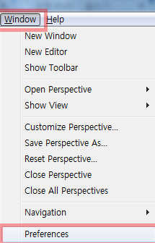
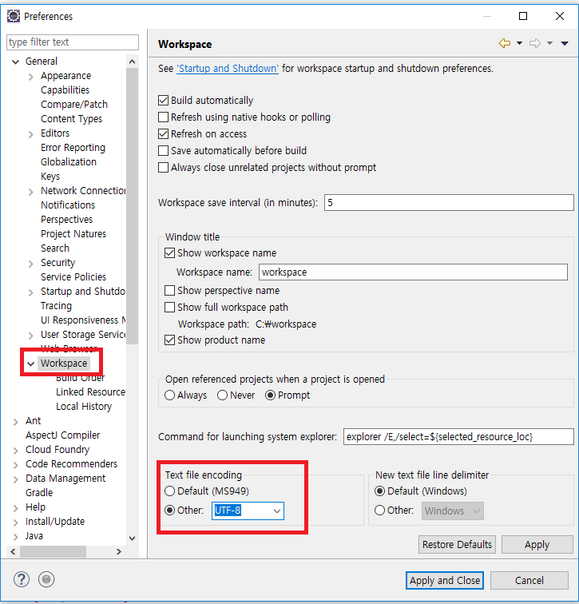
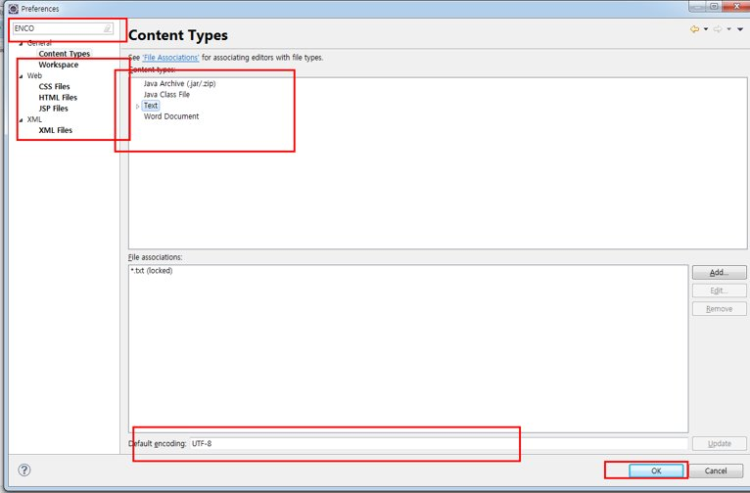
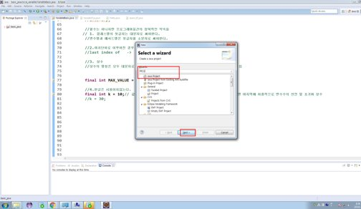
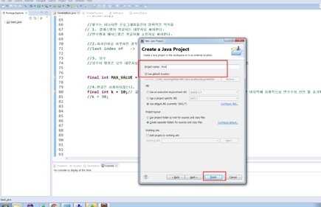
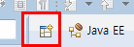
이클립스 설치 및 설정
인코딩&프로젝트 생성>클래스
한글 혹은 영어외 다른 언어가 깨지는것을 방지하기 위해 ENCODIND 을 검색하여
UTF-8로 모두 변경 해줍니다.
인코딩 UTF-8(한글 인식을 위해)
(1) Window > Preferences 이동한다.
(2) type filter text에 “enc”를 입력한다.
(3) 왼쪽이 대분류이고 오른쪽이 소분류 이다. 대분류에 따른 소분류까지 전체를
인코딩 설정해 주어야 한다.
(4) 대분류 Content Types
: 오른쪽 아래에 Default encoding에 “UTF-8”을 넣은 후 update 버튼을
클릭한다.
(5) 대분류 Workspace
: Text file encoding을 “UTF-8”로 설정후 Apply 버튼을 클릭한다.
(6) 대분류 CSS Files
: Encoding을 “ISO 10646/Unicode(UTF-8)”을 선택후 Apply 버튼을 클릭한다.
(7) 대분류 HTML Files
: Encoding을 “ISO 10646/Unicode(UTF-8)”을 선택후 Apply 버튼을 클릭한다.
(8) 대분류 JSP Files
: Encoding을 “ISO 10646/Unicode(UTF-8)”을 선택후 Apply 버튼을 클릭한다.
자바모드로 변경
Ctrl+n - project- enter – basic_java
Preference - encoding-cotent types – java

Slide 11
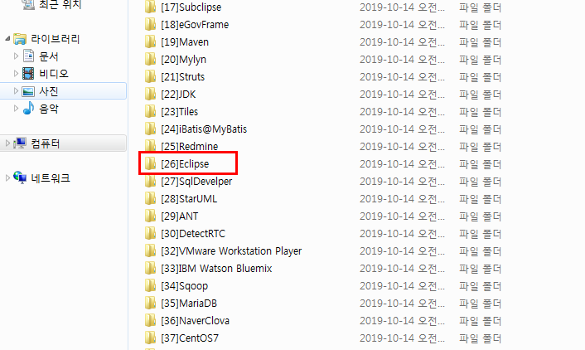
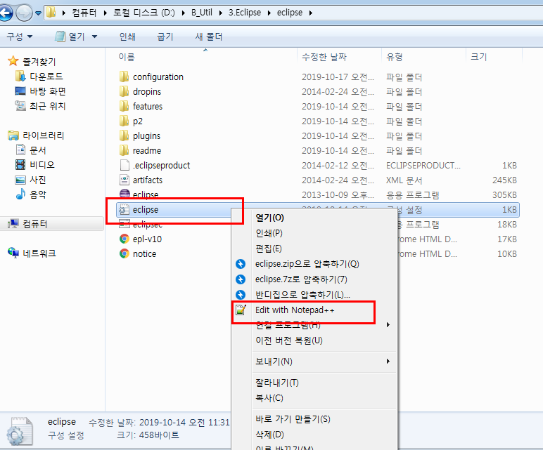
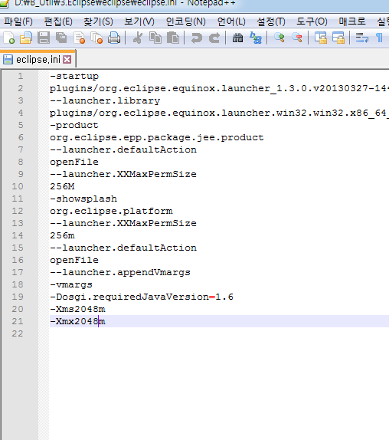
이클립스 설치 및 설정 -인코딩
1. mars버젼 [26]Eclipse 에서 다운 복사후
[3]Eclipse 에 압축풀기
2.D:\B_Util\3.Eclipse\eclipse ini 를 NOTEPAD 에서 열어서
Xms2048(최소 사용량)
Xmx2048(최대사용량) 로 변경
bin 자동으로 컴파일된 파일이 들어가는 폴더
소속될 패키지를 선택한 후 ctrl+N키를 눌러 새로운 클래스를 만든다. (클래스명: VariableBasic)
(1) http://www.eclipse.org 해당 URL로 접속한다.
(2) 우측 상단의 “DownLoad” 버튼을 클릭한다.
(3) 중단의 왼쪽에 “DOWNLOAD 64BIT” 버튼을 클릭한다.
(4) 우측 하단에 “Becomming a mirror site”를 선택한다.
(5) 왼쪽위에 “More Packages”를 선택한다.
(6) 여기까지가 https://www.eclipse.org/downloads/packages/ 접속한 것이다.
(7) 왼쪽 상단에 “Luna Packeages”를 선택한다.
(8) 두 번째 있는 “Eclipse IDE for Java EE Develpoers” 에 있는 윈도우 64bit용
파일을 다운로드 한다.(자신의 윈도우 bit확인 필요)

Slide 12
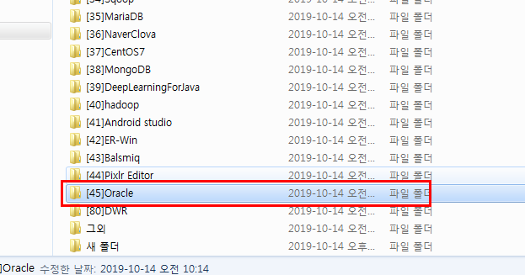
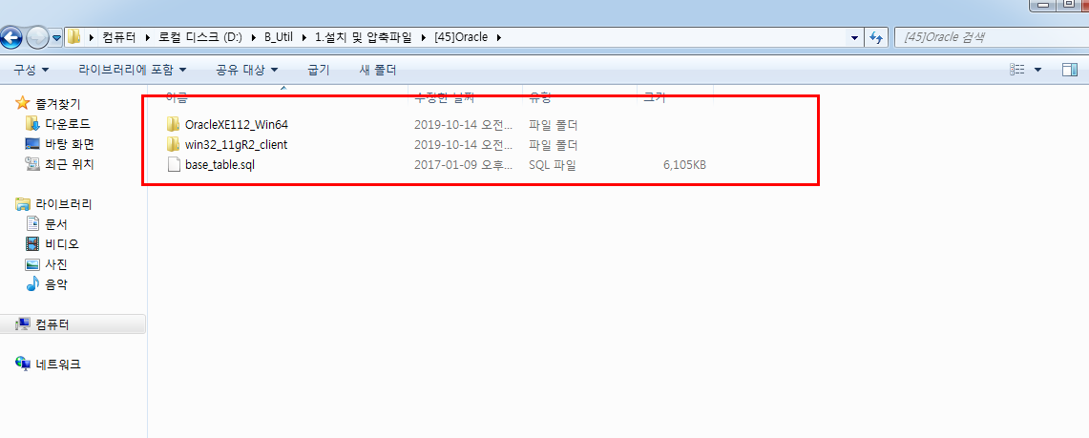
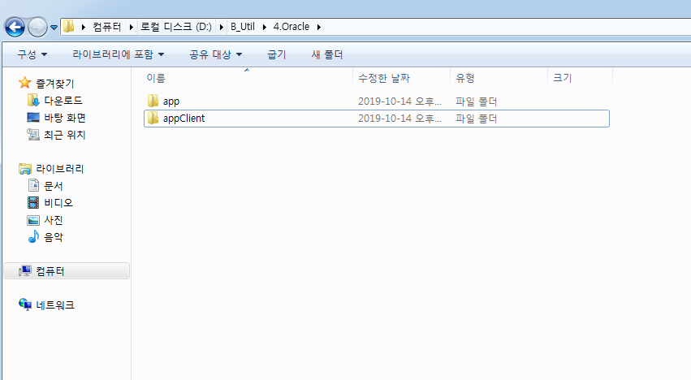
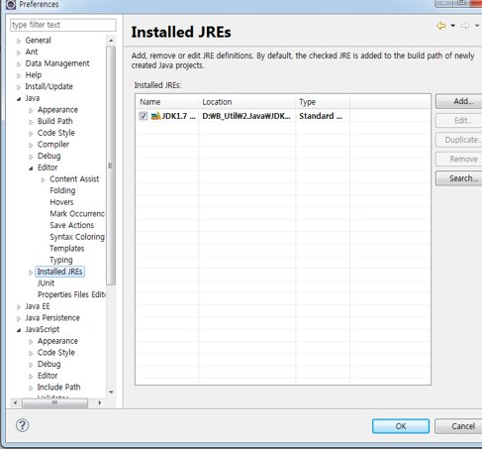
Oracle 설치
basic_java/bin 프로젝트>패키지>
src>variable>Hello.java
저장후 ctrl+F11
JDK1.8- 위치변경 - JRE는 끄기
[45] Oracle에서 오라클클라이언트복사
4.Oracle 11g.ver setup
D:\B_Util\4.Oracle
새폴더 설치 이름(appclient)에 설치
D:\B_Util\2.Java\JDK1.8
JAVA와 Eclipse 연결

Slide 13
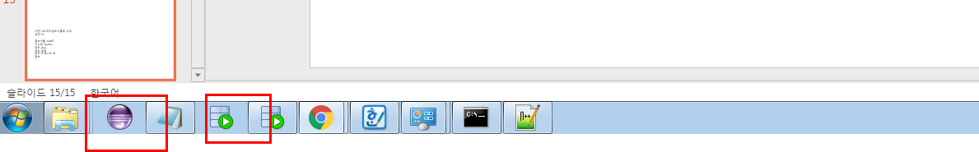
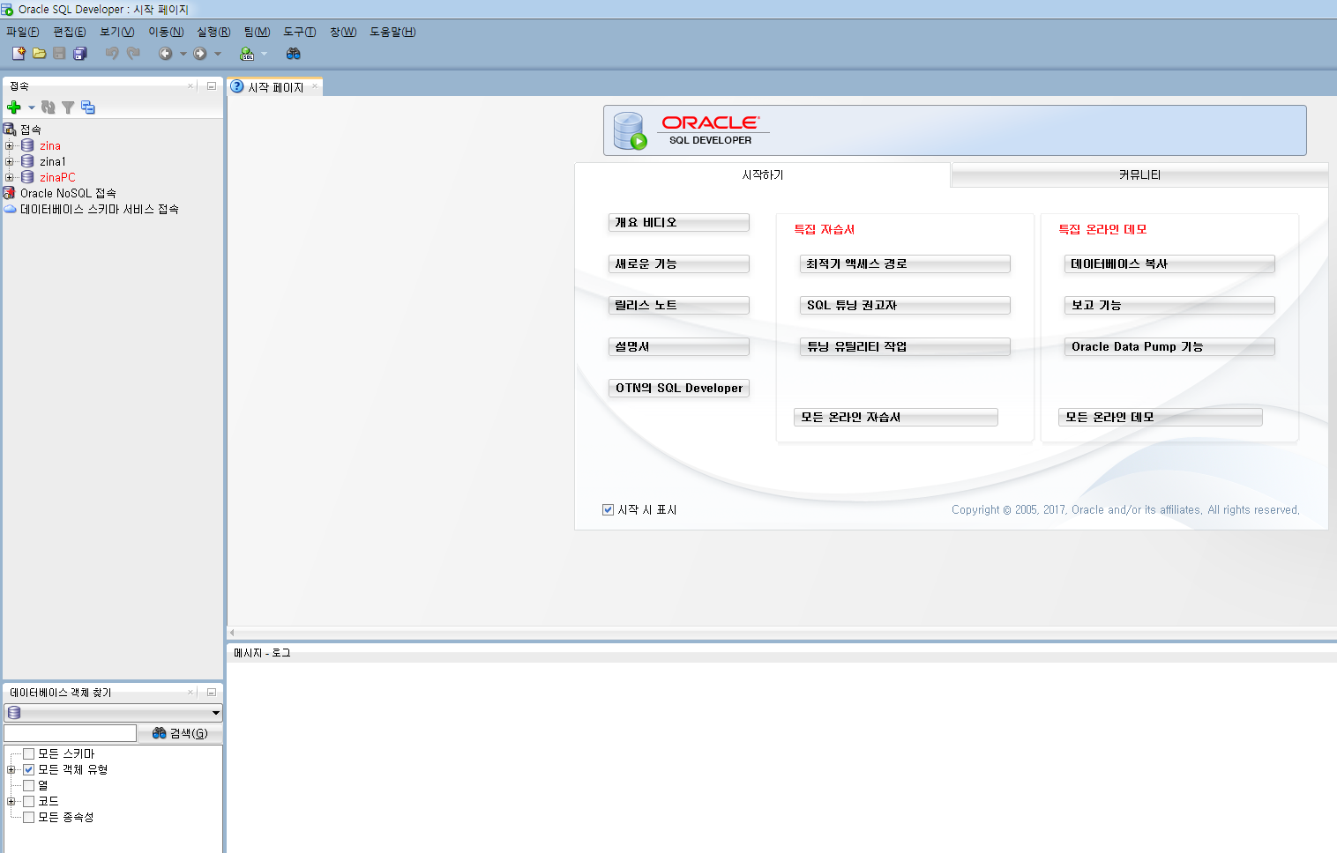
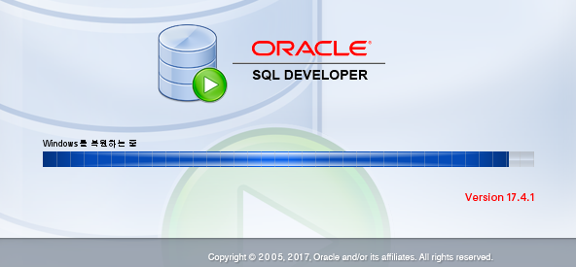
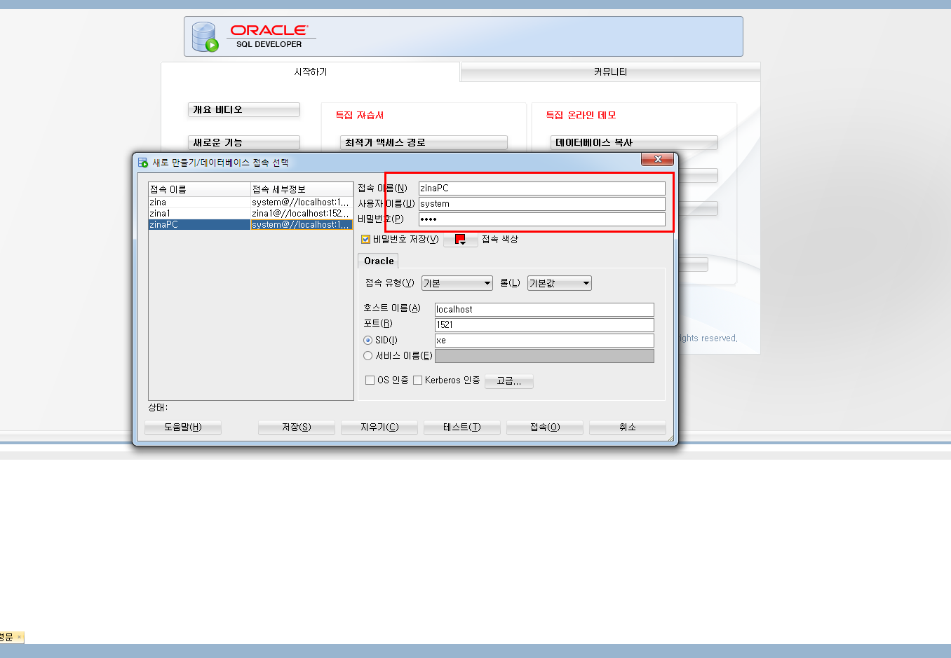
오라클 서버_SQL
[27] SQL작업표시줄에 고정
위치1.8
접속이름 zinaPC
시스템 System
암호 java
색상 설정
반드시 테스트 후
접속

